Slide 1
利用結構式模型評價巨災權益賣權

Slide 2
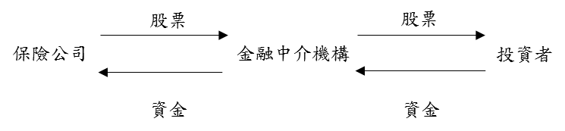
緒論:
研究動機:
近年來巨災發生的次數以及造成的損失有明顯上升的趨勢，因此市場上對於巨災相關保險的需求也就相對增加。
然而，傳統保險機構卻無法提供足夠的承保能量，而再保公司所能承受的承保能量通常會比較大，因此市場出現巨災保險相關的衍生性金融商品，將保險風險轉移至資本市場。主要契約內容就是以巨災的鉅額賠款作為交易的標的物或履約條件，轉移至承保能量較大的資本市場，達到避險。
透過巨災權益賣權之應用，能為保險公司需支付巨額理賠支付時，提供額外的資金挹注公司理賠及維持公司運作，另一方面再保險公司也能取得保險公司的部分經營權，而通常再保險公司會再經由巨災債券的發行去避掉保險公司所帶來的風險。

Slide 3
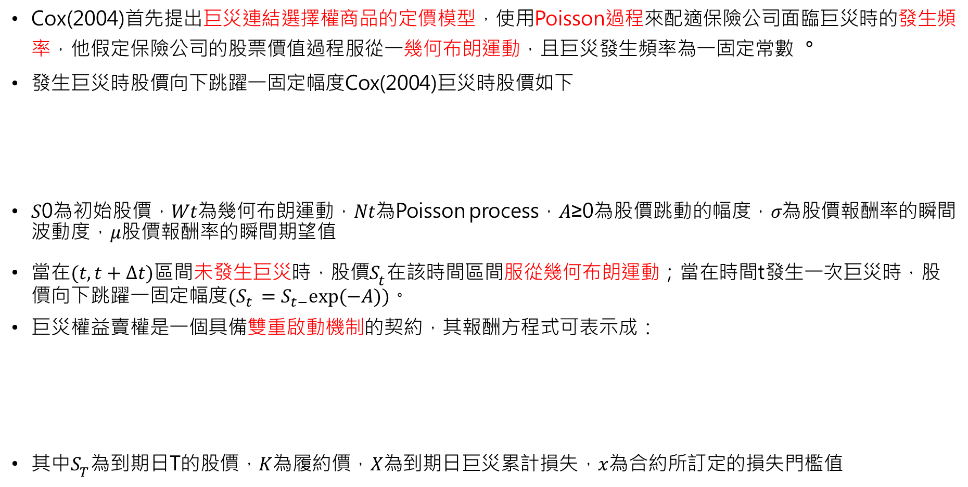
文獻回顧(1)
Cox(2004)首先提出巨災連結選擇權商品的定價模型，使用Poisson過程來配適保險公司面臨巨災時的發生頻率，他假定保險公司的股票價值過程服從一幾何布朗運動，且巨災發生頻率為一固定常數。
發生巨災時股價向下跳躍一固定幅度Cox(2004)巨災時股價如下
⁡𝑆0為初始股價，𝑊𝑡為幾何布朗運動，𝑁𝑡為Poisson process，𝐴≥0為股價跳動的幅度，𝜎為股價報酬率的瞬間波動度，𝜇股價報酬率的瞬間期望值
當在$(t,t+Δt)$區間未發生巨災時，股價$S_{t}$在該時間區間服從幾何布朗運動；當在時間t發生一次巨災時，股價向下跳躍一固定幅度$(S_{t}=S_{t−}exp⁡(−A))$。
巨災權益賣權是一個具備雙重啟動機制的契約，其報酬方程式可表示成：
其中$S_{T}$為到期日T的股價，$K$為履約價，$X$為到期日巨災累計損失，$x$為合約所訂定的損失門檻值

Slide 4
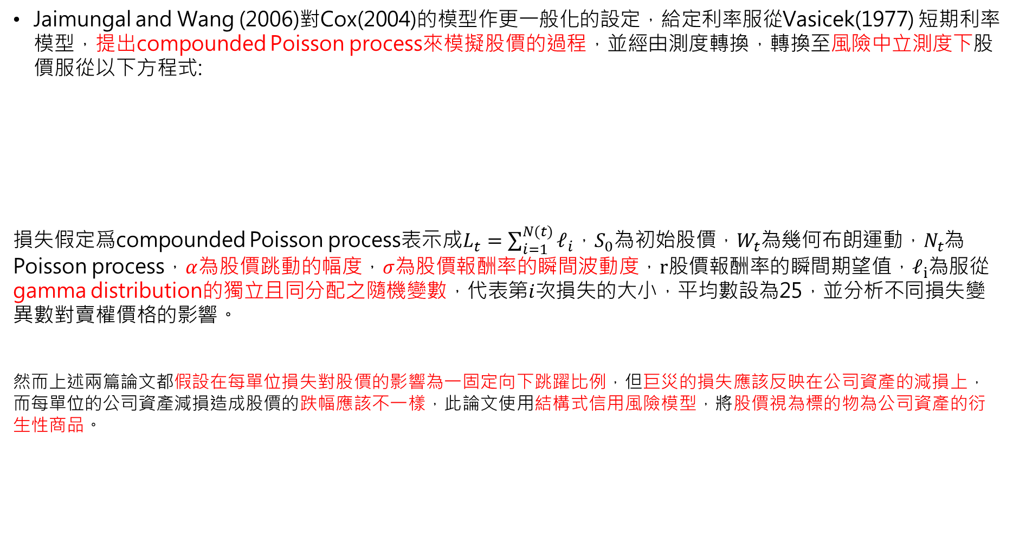
Jaimungal and Wang (2006)對Cox(2004)的模型作更一般化的設定，給定利率服從Vasicek(1977) 短期利率模型，提出compounded Poisson process來模擬股價的過程，並經由測度轉換，轉換至風險中立測度下股價服從以下方程式:
損失假定爲compounded Poisson process表示成$L_{t}=\sum_{i=1}^{N(t)}{𝓁_{i}}$，$S_{0}$為初始股價，$W_{t}$為幾何布朗運動，$N_{t}$為Poisson process，$α$為股價跳動的幅度，$σ$為股價報酬率的瞬間波動度，$r$股價報酬率的瞬間期望值，$𝓁_{i}$為服從gamma distribution的獨立且同分配之隨機變數，代表第$i$次損失的大小，平均數設為25，並分析不同損失變異數對賣權價格的影響。
然而上述兩篇論文都假設在每單位損失對股價的影響為一固定向下跳躍比例，但巨災的損失應該反映在公司資產的減損上，而每單位的公司資產減損造成股價的跌幅應該不一樣，此論文使用結構式信用風險模型，將股價視為標的物為公司資產的衍生性商品。

Slide 5
Lin, Chang, and Powers (2009) 提出使用doubly stochastic Poisson process來描述巨災強度，比使用pure Poisson process 模型產生較高的巨災強度，巨災損失，會得到較高的巨災權益賣權的價格。 巨災強度(intensity)會隨著時間改變。該論文根據在PCS(Property Claim Service) 1950~2004取得的巨災損失以及巨災來臨次數相關資料進行數值分析，並模擬巨災對股價的影響，不討論賣權發行者或購買者違約的問題。利率假定服從Vasicek(1977)模型。
Yu et al(2013)說明在沒有考慮交易對手風險時，CatEPuts的價格會被高估，然而在沒有考慮價格內生性時，賣權價格會被明顯的低估，並進一步探討購買巨災權益賣權如何影響賣方的違約機率

Slide 6
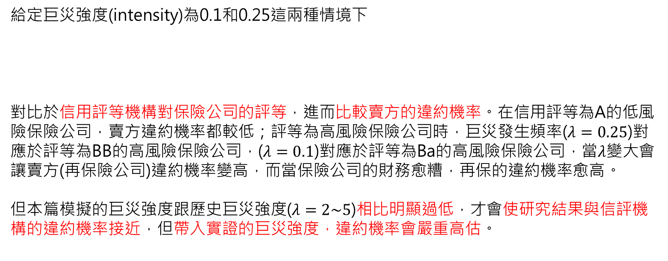
給定巨災強度(intensity)為0.1和0.25這兩種情境下
對比於信用評等機構對保險公司的評等，進而比較賣方的違約機率。在信用評等為A的低風險保險公司，賣方違約機率都較低；評等為高風險保險公司時，巨災發生頻率($λ=0.25$)對應於評等為BB的高風險保險公司，($λ=0.1$)對應於評等為Ba的高風險保險公司，當$λ$變大會讓賣方(再保險公司)違約機率變高，而當保險公司的財務愈糟，再保的違約機率愈高。
但本篇模擬的巨災強度跟歷史巨災強度($λ=2\sim 5$)相比明顯過低，才會使研究結果與信評機構的違約機率接近，但帶入實證的巨災強度，違約機率會嚴重高估。
高風險 | 低風險
賣方違約機率顯著上升 | 不顯著

Slide 7

文獻回顧(2)
Merton(1974)首先提出結構式模型建構公司違約的數學模型，結構式模型使用結構性變數，如公司資產、股東權益以及負債價值。
模型中，當公司在到期日的資產價值低於需償還負債即發生違約，他假設公司的資本結構由股東權益及到期日為T面額為D的零息票券所組成．在此假設條件下，股東權益可視為一歐式買權，其到期日為T，履約價格為$D$，到期日時若是資產價格$V_{T}$大於流通在外負債$D$，則沒有發生違約，此時股東權益$E_{T}$為$V_{T}−D$ ;相反的，如果資產價格小於負債，則公司會發生違約，股東權益歸零。

Slide 8
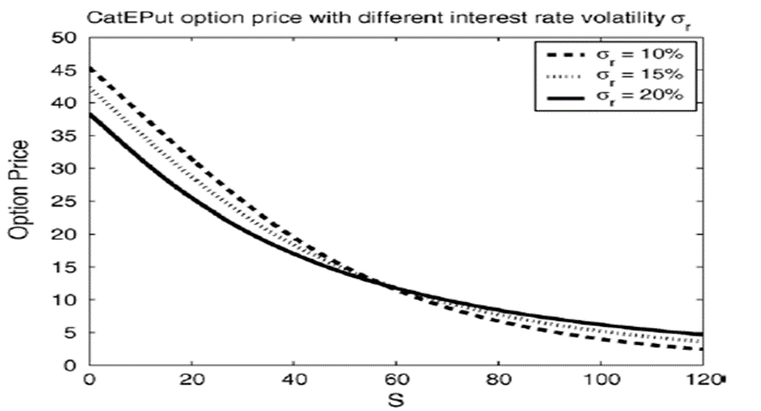
Jaimungal and Wang(2006)使用Vasieck(1977)模型分析隨機利率對巨災權益選擇權價格的影響。發現隨機利率對價格有顯著的影響。
波動度與選擇權價格

Slide 9
研究中指出利率的波動度會帶動兩種效應︰折現和不確定性。利率會隨著其波動度的提高，進而促使借貸成本增加，使得選擇權價值減少；另一方面，利率波動度增加也會使不確定性提高，推高了選擇權的價值。
市場裡，資產價格變動的風險可以靠Delta-Gamma避險來趨避。利率變動則靠Rho避險達到趨避效果
林文昌(2005)指出巨災權益賣權通常附有盈餘保護條款，規定該賣權在保險公司的盈餘低於某一水準下則不得執行，但是若保險公司沒有維持一定水準的再保險情況下則除外．但若無盈餘保護條件，可能會有嚴重的道德風險（或代理人問題）
因為保險公司藉著道德危機不但可提早執行時間，而且可以擴大股東權益價差（履約價格減掉現貨價格的差），使賣權價值有顯著的增加．當保險公司的累積損失賠償金額愈接近損失履約門檻時，保險公司傾向放寬理賠標準來增加賠償金額，藉以提高賣權價值．但若累計損失過高而使盈餘不足時，則反而可能減緩道德危機的發生．大致而言，損失門檻越低而且契約期間越長時越容易履約，賣權的價格越高。
股價相對較低 | 股價相對較高
折現效應較顯著 | 不確定性較顯著

Slide 10
第三章 研究方法與研究步驟
過去文獻皆「直接」描述巨災發生對保險公司股價變化的影響，並在此考量之下直接評價以這家保險公司股票為標的物的巨災權益賣權(Catastrophe Equity Put)。
實際上在發生巨災時，保險公司需由其資產支付出險金額，其資產價值減損進而「間接」影響其股票價值。
嘗試利用信用風險模型中的結構式模型 (structural model)，假定保險公司資產價值的隨機過程(stochastic process)服從對數常態分配，股東權益價值則視為以此公司資產價值為標的物的買權，股價則用股東權益價值除在外流通股數推估，再搭配巨災的來臨次數服從一個特定的統計分配，並在這樣的關係之下描述巨災的發生對公司資產價值及股價的影響，進而決定巨災權益賣權(可視為以此保險公司的資產為標的物的複合式選擇權)的價格。
複合選擇權是指以選擇權為標的商品的選擇權，巨災權益賣權可以視為一個標的物為保險公司資產的put on call複合選擇權，該賣權讓保險公司有權利賣出自家公司的股票，而該公司股票又可視為標的物為公司資產的買權。
可藉由put on call 的結構來衡量巨災發生時的賠償損失如何影響公司資產價值，進一步影響股價，來評價巨災賣權的價格。

Slide 11
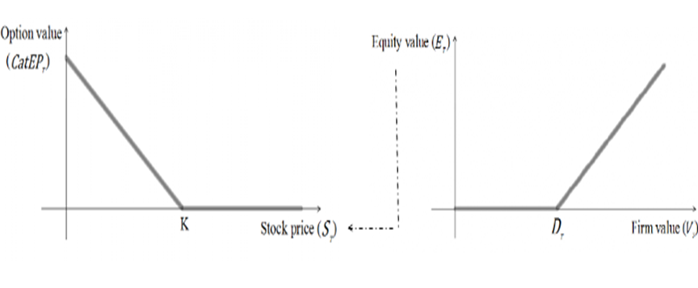
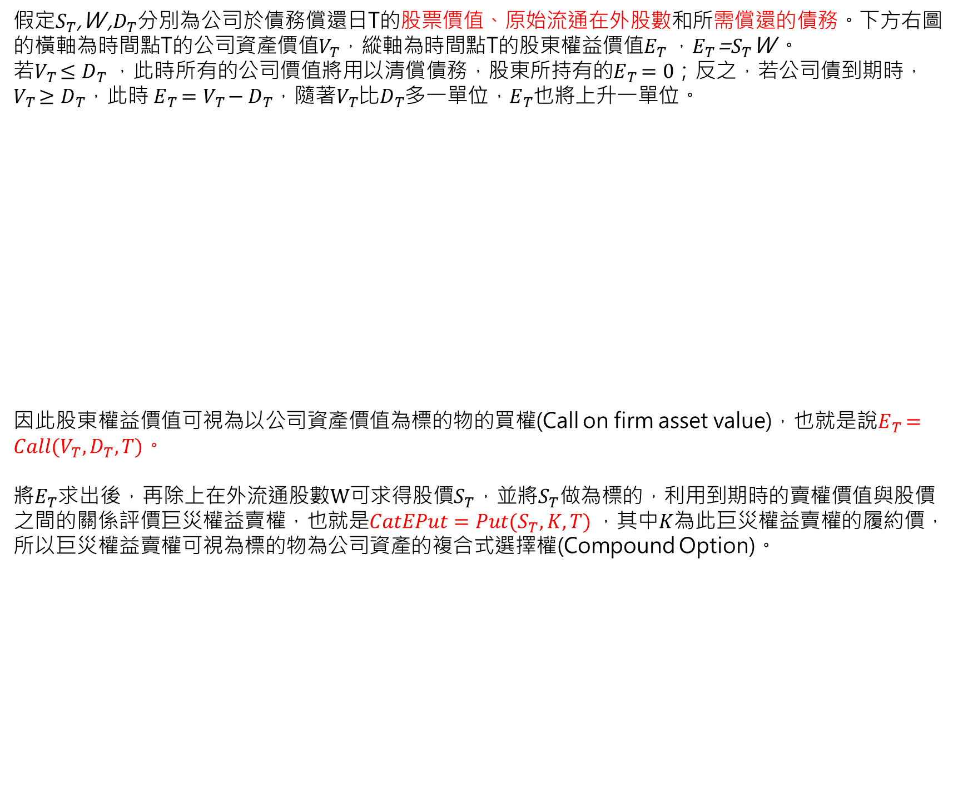
假定$S_{T}$,W ,$D_{T}$分別為公司於債務償還日T的股票價值、原始流通在外股數和所需償還的債務。下方右圖的橫軸為時間點T的公司資產價值$V_{T}$，縱軸為時間點T的股東權益價值$E_{T}$ ，$E_{T}$=$S_{T}$W 。
若$V_{T}≤D_{T}$，此時所有的公司價值將用以清償債務，股東所持有的$E_{T}=0$；反之，若公司債到期時，$V_{T}≥D_{T}$，此時 ${E_{T}=V}_{T}−D_{T}$，隨著$V_{T}$比$D_{T}$多一單位，$E_{T}$也將上升一單位。
因此股東權益價值可視為以公司資產價值為標的物的買權(Call on firm asset value)，也就是說$E_{T}=Call(V_{T},D_{T},T)$。
將$E_{T}$求出後，再除上在外流通股數$W$可求得股價$S_{T}$，並將$S_{T}$做為標的，利用到期時的賣權價值與股價之間的關係評價巨災權益賣權，也就是$CatEPut=Put(S_{T},K,T)$ ，其中$K$為此巨災權益賣權的履約價，所以巨災權益賣權可視為標的物為公司資產的複合式選擇權(Compound Option)。

Slide 12
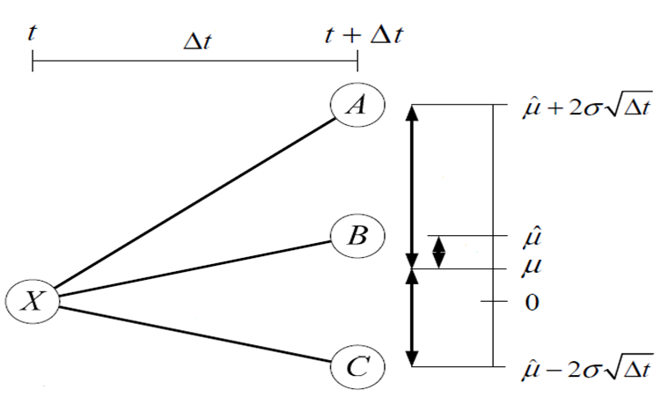

Bino-Trinomial structure評價巨災權益賣權
論文中使用Dai (2010)的Bino-Trinomial Structure以精準模擬標的資產價格發生跳躍事件(Jump)後的接點情形以降低數值方法裡計算複雜度，同時也避免評價時可能發生的非線性誤差問題。
用下圖說明將發生jump之後的node接上適當的Diffusion node。
節點右邊的數值為公司資產報酬率$log⁡(\frac{V_{i}}{V_{t}}) ,i=A,B,C$
節點$X$的公司資產作為期初的公司資產價值$V(X)$，所以節點$X$的數值$\log\left(\frac{V_{t}\left(X\right)}{V_{t}\left(X\right)}\right)=0$
節點A、B、C為原來CRR Lattice上的節點(Diffusion nodes)
計算出其期望值$μ=E[log\left(\frac{V_{t+∆t}(X)}{V_{t}(X)}\right)]$ ，進而找出在$t+∆t$時刻最近$μ$的節點，作為三元樹結構的中間節點B，其數值為$\hat{μ}=log\left(\frac{V_{t+∆t}(B)}{V_{t}(X)}\right)$
兩個相鄰節點的差為為$2σ\sqrt{∆t}$，以節點B加上$2σ\sqrt{∆t}$可求得上方節點A，其數值為$log\left(\frac{V_{t+∆t}\left(A\right)}{V_{t}\left(X\right)}\right)=\hat{μ}+2σ\sqrt{∆t}$ ，節點C同理

Slide 13
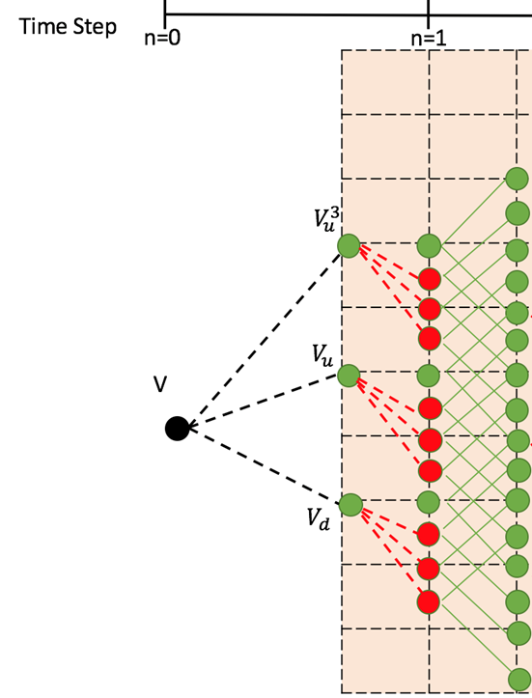
使用三元樹結構降低計算複雜度
綠色節點(Diffusion nodes)及實線描述了服從幾何布朗運動的標的資產價格變化(使用CRR 二元樹模擬)；紅色節點(Jump nodes)及虛線則描述了發生跳躍事件下的標的資產價格變化。
為了讓之後展延的CRR 樹狀結構與本研究設定的破產邊界重合，所以在第零期時以黑色虛線展延了三個nodes，使得第一期節點所構成的方格(用虛線表示)，可和破產邊界重合。
從第一期以CRR Lattice的樹狀結構展延至第二期，所以在第二期模擬diffusion結構時，節點的個數爆增很多， Dai and Lyuu (2010)指出此樹狀結構的節點個數及評價演算法計算複雜度以O(n^3)的速度成長

Slide 14
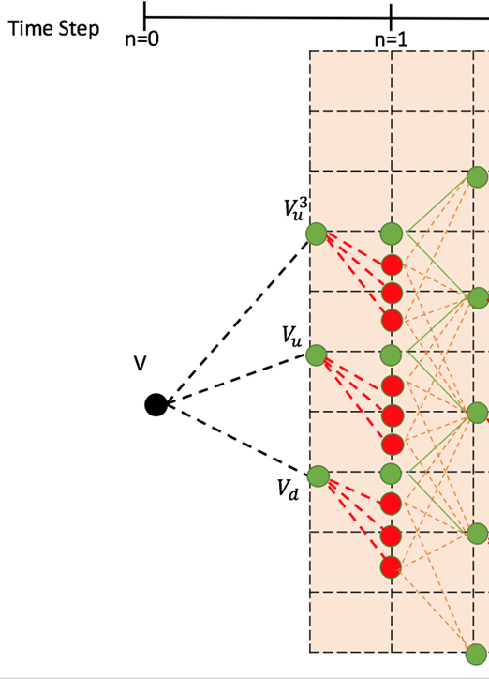
為了降低計算複雜度Dai and Lyuu (2010)修改上述樹狀結構
其中紅色節點(Diffusion nodes)和綠色節點(Jump nodes)的意義和上圖相同。
連接第一期未發生跳躍事件 | 連接第一期跳躍事件後的Jump nodes
第一期以CRR Lattice樹狀結構模擬第二期的 diffusion | 會以三元樹結構連接至第二期未發生跳躍事件下CRR Lattice的Diffusion nodes

Slide 15
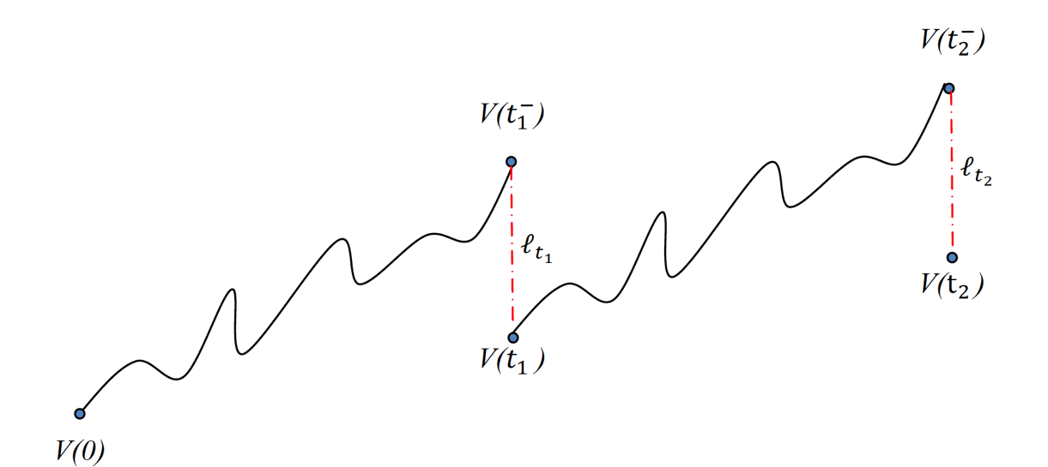
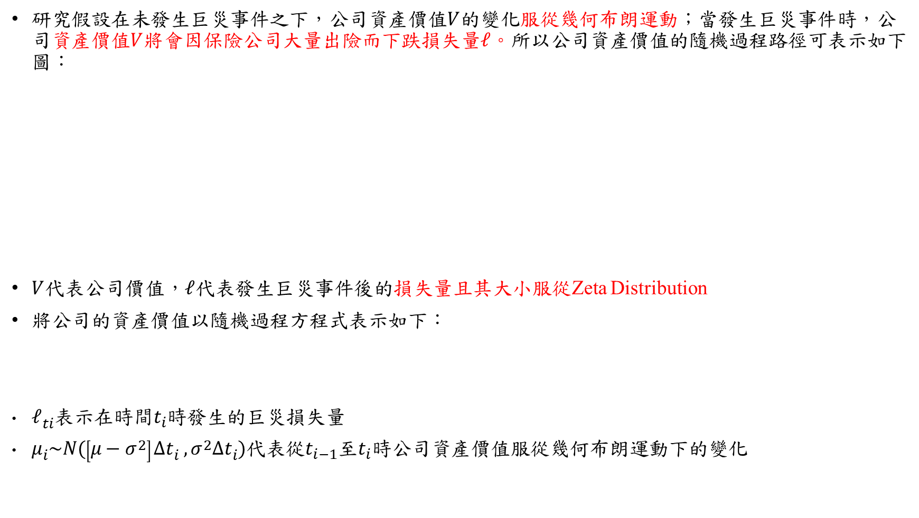
評估發生巨災對公司價值的影響
研究假設在未發生巨災事件之下，公司資產價值$V$的變化服從幾何布朗運動；當發生巨災事件時，公司資產價值$V$將會因保險公司大量出險而下跌損失量$𝓁$。所以公司資產價值的隨機過程路徑可表示如下圖：
$V$代表公司價值，$𝓁$代表發生巨災事件後的損失量且其大小服從Zeta Distribution
將公司的資產價值以隨機過程方程式表示如下：
$𝓁_{ti}$表示在$時間t_{i}$時發生的巨災損失量
$μ_{i}\sim N(\left[μ−σ^{2}\right]∆t_{i} ,σ^{2}∆t_{i})$代表從$t_{i−1}$至$t_{i}$時公司資產價值服從幾何布朗運動下的變化

Slide 16
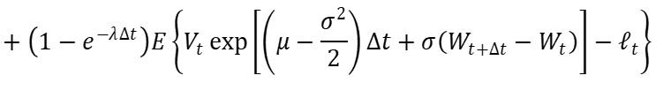

可以發現，在離散時間的數值模型下，要觀察第$k$期的公司資產價值$V_{k}$時，並無法藉由累加每期巨災損失量而求得，而是必須每期同時考慮服從幾何布朗運動的公司資產價值變化及每期巨災損失量才可推導出來。
而在風險中立的測度下，公司資產每期的期望報酬率只能賺取無風險利率
可藉由上述等式求取$μ$，進一步建構diffusion phases ，其中$λ$為巨災的強度(intensity)

Slide 17
3.2.4Zeta Distribution 的參數估計
過去文獻在描述巨災的損失分配時，都以連續型的分配為主，如Exponential、Pareto、Lognormal
其中這些分配大多有厚尾的性質，也就是發生很極端巨災的機率會收斂至0的速度會很慢。如果我們使用連續型機率分配來描述損失規模，則累計損失會有眾多的可能發生的數值，在離散的樹狀模型下模擬眾多的可能產生的累計損失，需要有眾多的跳躍節點，這會使計算複雜度大增。所以降低樹狀模型的節點數，又不失Pareto Distribution可洽當模擬損失規模的性質，我們採取Pareto的離散版Zeta Distribution。

Slide 18


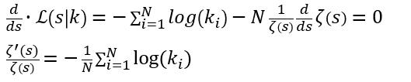
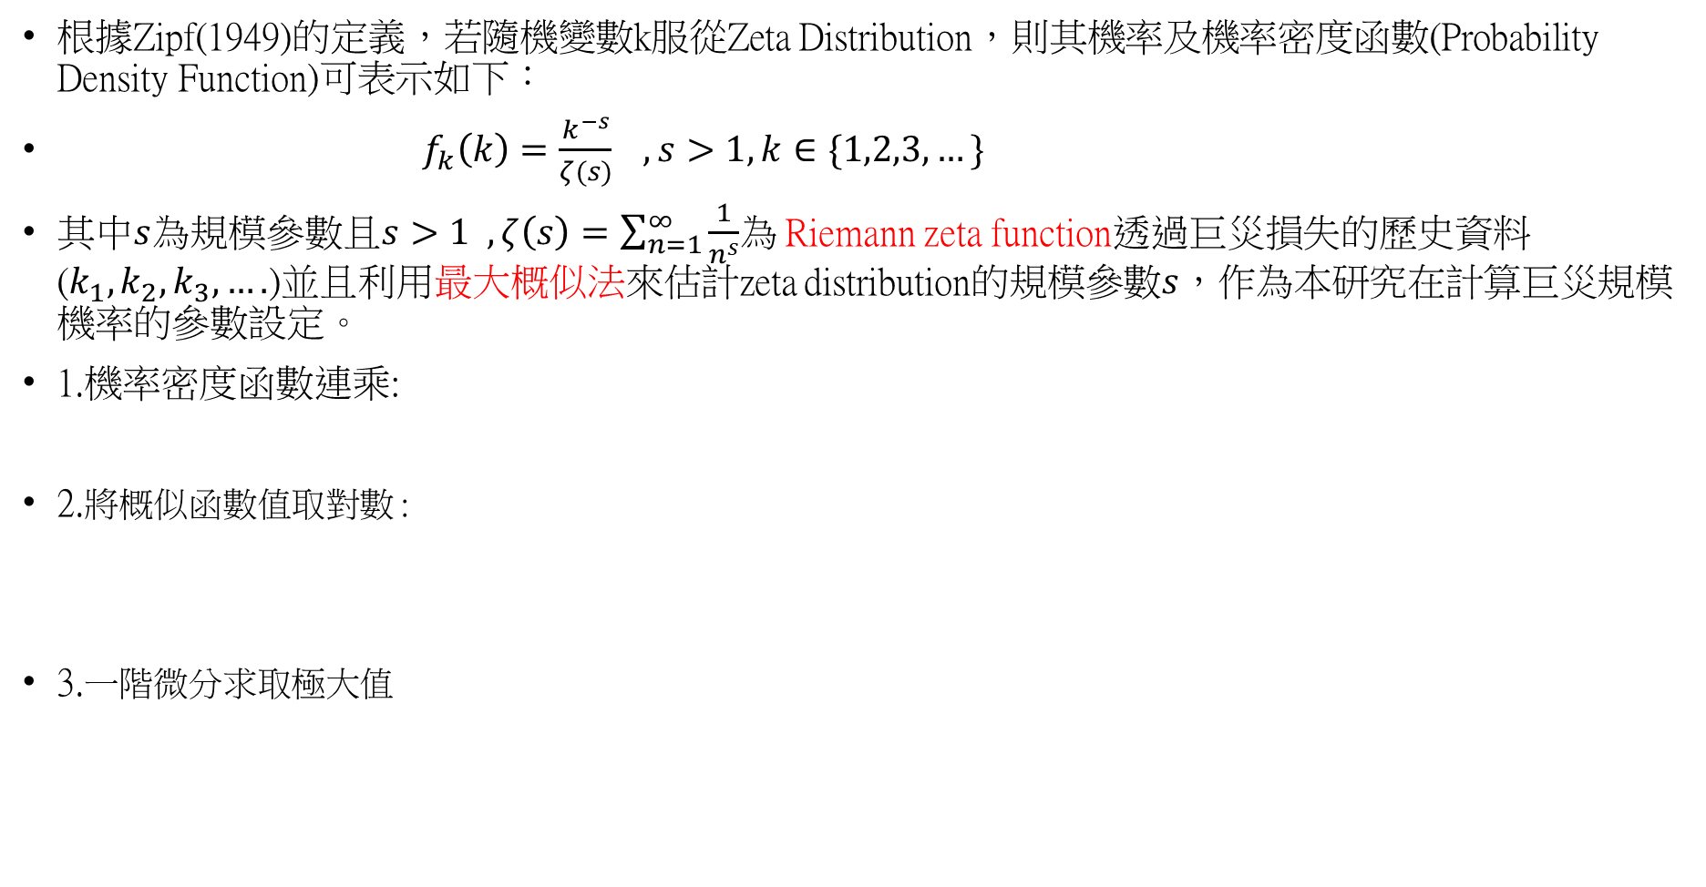
根據Zipf(1949)的定義，若隨機變數k服從Zeta Distribution，則其機率及機率密度函數(Probability Density Function)可表示如下：
${ f}_{k}\left(k\right)=\frac{k^{−s}}{ζ(s)} ,s>1,k∈\{1,2,3,…\}$
其中$s$為規模參數且$s>1 ,ζ\left(s\right)=\sum_{n=1}^{∞}{\frac{1}{n^{s}}}$為 Riemann zeta function透過巨災損失的歷史資料($k_{1},k_{2},k_{3},….$)並且利用最大概似法來估計zeta distribution的規模參數$s$，作為本研究在計算巨災規模機率的參數設定。
1.機率密度函數連乘:
2.將概似函數值取對數 :
3.一階微分求取極大值

Slide 19

3.2.5 考慮保險公司的破產風險
Cox(2004)假定，如果巨災發生會影響股票價值，則其價格應表示成
$$S_{t}=S_{0}∙\exp\left[−AN_{t}+\left(μ−\frac{σ^{2}}{2}\right)t+σW_{t}\right]$$
但根據此隨機方程式並無法探討公司可能因為賠償巨災出險而導致破產的情況；因為損失作用在股價報酬率，無論發生多少次巨災甚至規模甚大的巨災，股價恆為正，也意味著公司不會因為無力賠償而違約破產。
相較於實際狀況，保險公司可能因為無力支付出險金額而破產。因此本研究引用Black and Cox (1976)的First Passage Model來設定破產邊界(如在外流通公司債面額)以處理公司違約問題，並假定出險損失應該直接從公司資產扣除，來模擬巨災對公司的影響：

Slide 20

以一期簡單二元樹分析。假定以公司負債為破產邊界。在第0期時原始公司價值為$V$；設定下一期公司價值跌至$V^{′}$，且在第1期發生巨災直接影響公司價值下，再跌至$V^{′′}$。因為此時低於公司債的面值，則發生違約。

Slide 21
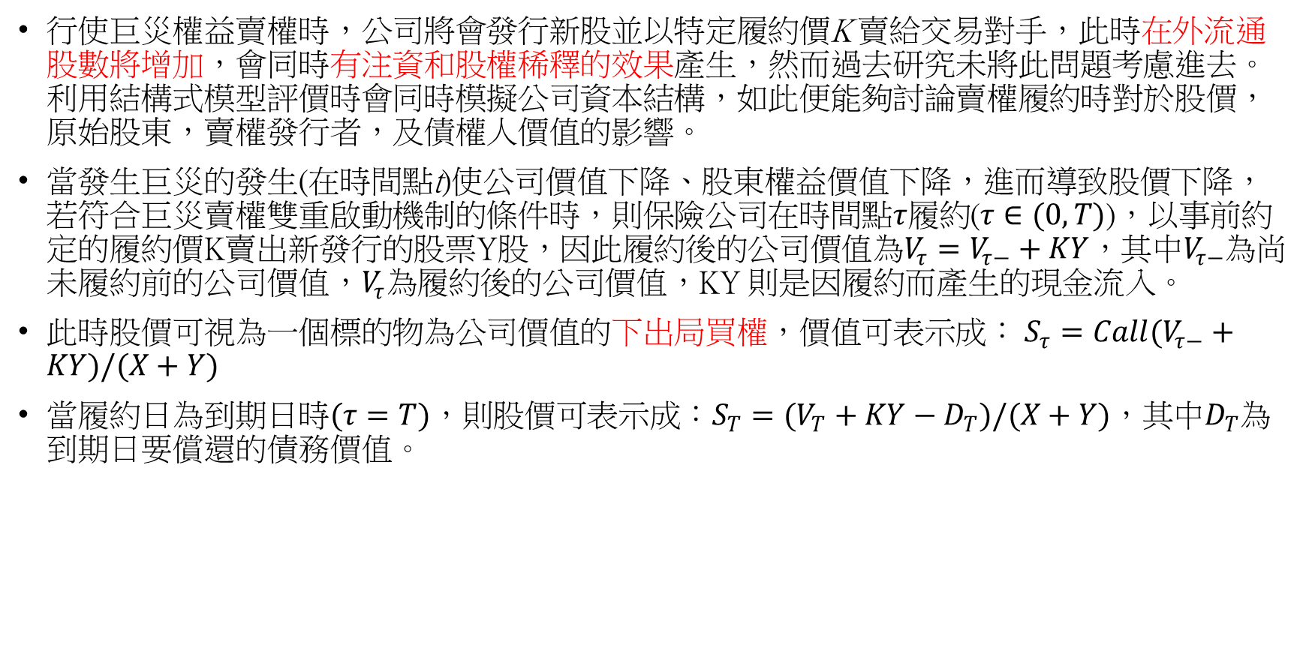
3.2.6 賣權履約後的注資和股權稀釋效果
行使巨災權益賣權時，公司將會發行新股並以特定履約價K 賣給交易對手，此時在外流通股數將增加，會同時有注資和股權稀釋的效果產生，然而過去研究未將此問題考慮進去。利用結構式模型評價時會同時模擬公司資本結構，如此便能夠討論賣權履約時對於股價，原始股東，賣權發行者，及債權人價值的影響。
當發生巨災的發生(在時間點t)使公司價值下降、股東權益價值下降，進而導致股價下降，若符合巨災賣權雙重啟動機制的條件時，則保險公司在時間點$τ$履約($τ∈(0,T)$)，以事前約定的履約價K賣出新發行的股票Y股，因此履約後的公司價值為$V_{τ}=V_{τ−}+KY$，其中$V_{τ−}$為尚未履約前的公司價值，$V_{τ}$為履約後的公司價值，KY 則是因履約而產生的現金流入。
此時股價可視為一個標的物為公司價值的下出局買權，價值可表示成： $S_{τ}=Call(V_{τ−}+KY)/(X+Y)$
當履約日為到期日時$(τ=T)$，則股價可表示成：$S_{T}=(V_{T}+KY−D_{T})/(X+Y)$，其中$D_{T}$為到期日要償還的債務價值。

Slide 22
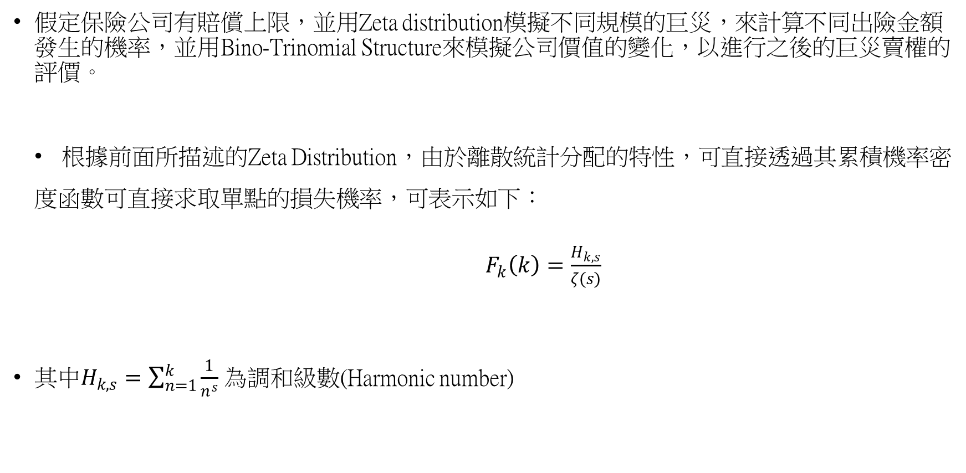
3.3Bino-Trinomial structure的風險中立機率以及巨災規模機率
假定保險公司有賠償上限，並用Zeta distribution模擬不同規模的巨災，來計算不同出險金額發生的機率，並用Bino-Trinomial Structure來模擬公司價值的變化，以進行之後的巨災賣權的評價。
根據前面所描述的Zeta Distribution，由於離散統計分配的特性，可直接透過其累積機率密度函數可直接求取單點的損失機率，可表示如下：
$F_{k}\left(k\right)=\frac{H_{k,s}}{ζ(s)}$
其中$H_{k,s}=\sum_{n=1}^{k}{\frac{1}{n^{s}}}$ 為調和級數(Harmonic number)

Slide 23
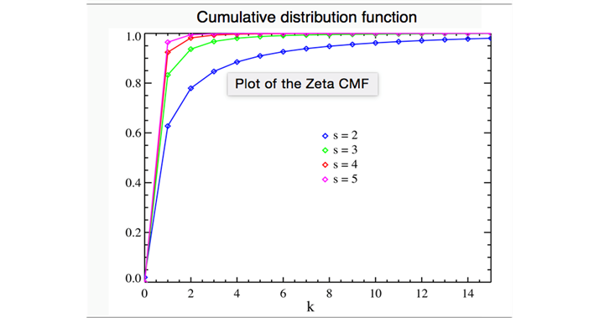

而Zeta Distribution的累積機率分佈曲線圖在給定不同規模參數$s:$
規模參數$s$越大，可發現只要選取幾個隨機變數$k$，機率總和就會接近1

Slide 24

假設巨災的損失量服從Zeta Distribution，透過巨災歷史資料來估計規模參數$s$，再搭配保險公司有損失賠償上限的考量，當巨災發生所造成的損失超過特定的額度，保險公司依然只會賠償當初所約定的損失額度，進一步來選取適當的損失離散點
定義損失$h$的機率為$q1$，損失$2h$的機率為$q2$ 以此類推， $q15=1−q1−q2−q3…−q14$代表損失大於等於$15h$而公司賠償$15h$的機率
本研究以公司的市佔率來決定公司理賠的幅度$h$

Slide 25
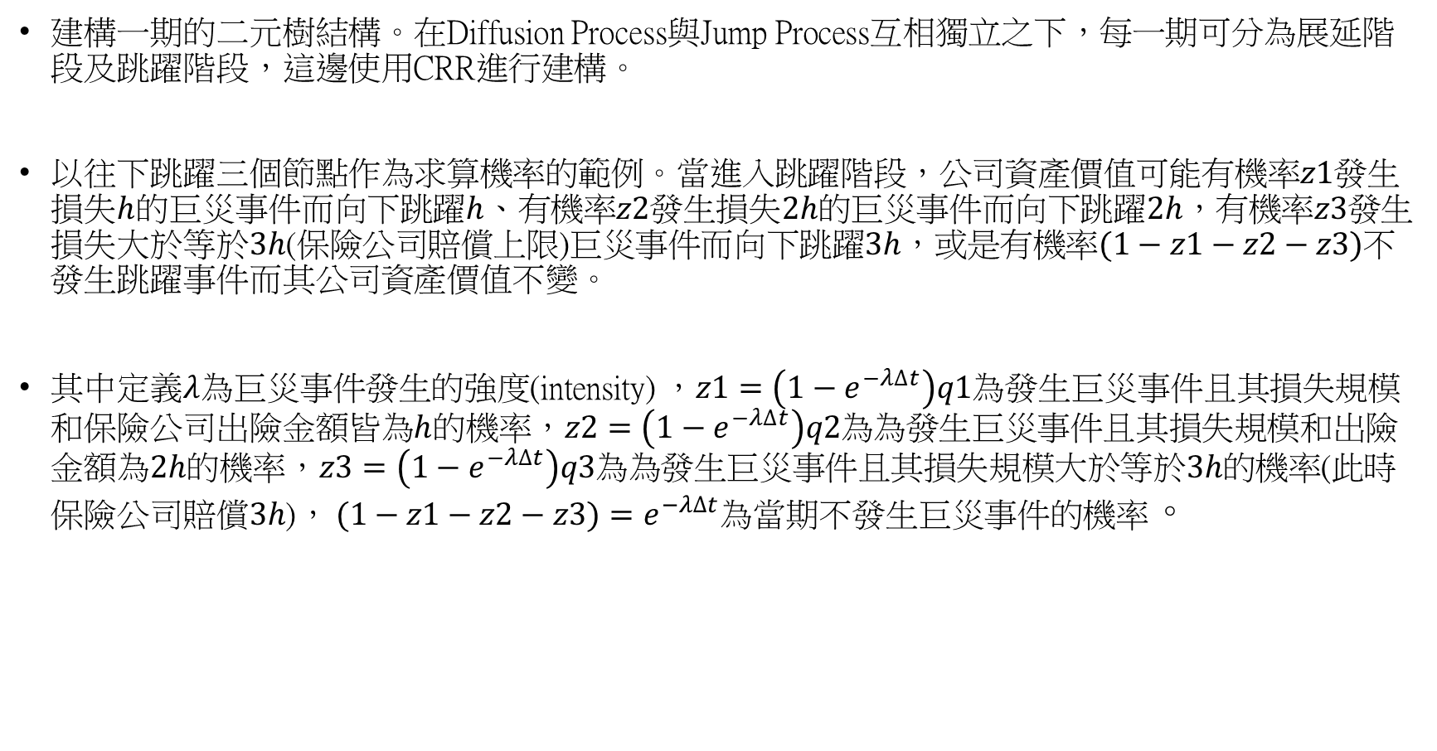
3.3.2.1 二元樹風險中立機率求算
建構一期的二元樹結構。在Diffusion Process與Jump Process互相獨立之下，每一期可分為展延階段及跳躍階段，這邊使用CRR進行建構。
以往下跳躍三個節點作為求算機率的範例。當進入跳躍階段，公司資產價值可能有機率$z1$發生損失$h$的巨災事件而向下跳躍$h$、有機率$z2$發生損失$2h$的巨災事件而向下跳躍$2h$，有機率$z3$發生損失大於等於$3h$(保險公司賠償上限)巨災事件而向下跳躍$3h$，或是有機率$(1−z1−z2−z3)$不發生跳躍事件而其公司資產價值不變。
其中定義$λ$為巨災事件發生的強度(intensity) ，$z1=\left({1−e}^{−λ∆t}\right)q1$為發生巨災事件且其損失規模和保險公司出險金額皆為$h$的機率，$z2=\left({1−e}^{−λ∆t}\right)q2$為為發生巨災事件且其損失規模和出險金額為$2h$的機率，$z3=\left({1−e}^{−λ∆t}\right)q3$為為發生巨災事件且其損失規模大於等於$3h$的機率(此時保險公司賠償$3h$)， $(1−z1−z2−z3)=e^{−λ∆t}$為當期不發生巨災事件的機率。

Slide 26
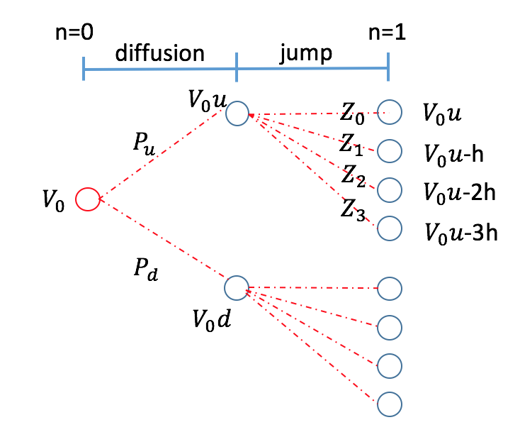
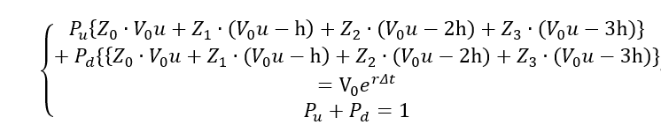
藉由下圖的樹狀結構，我們可利用(3‑10)式的兩項方程式求取風險中立機率變數Pu及Pd：
其中在Diffusion Process及Jump Process互為獨立事件之下二元樹結構的風險中立機率及巨災規模機率可以直接相乘。在風險中立世界之下，其理應只能賺取無風險報酬率r。

Slide 27
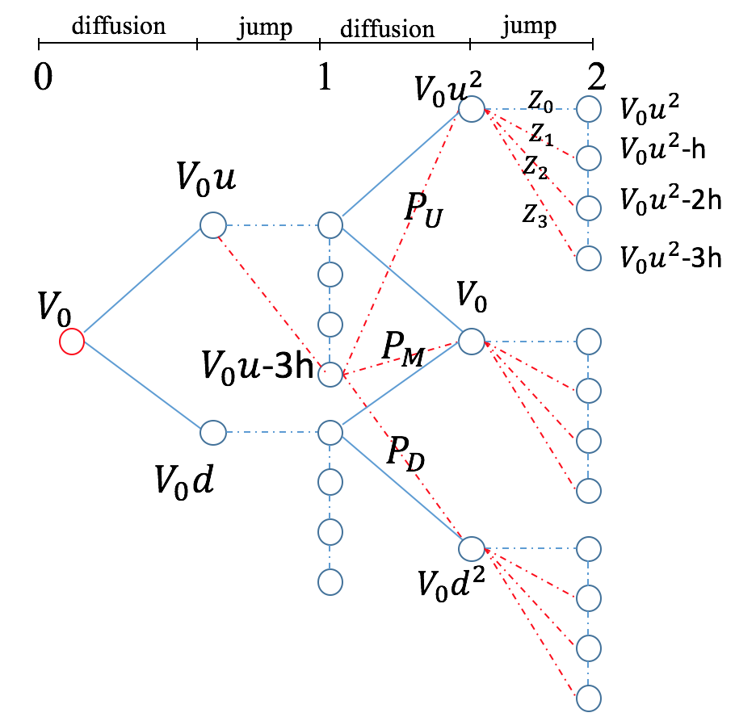
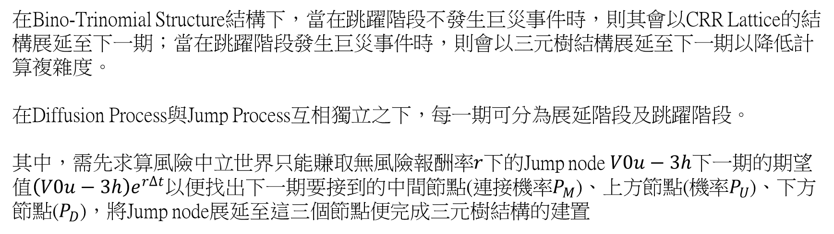
在Bino-Trinomial Structure結構下，當在跳躍階段不發生巨災事件時，則其會以CRR Lattice的結構展延至下一期；當在跳躍階段發生巨災事件時，則會以三元樹結構展延至下一期以降低計算複雜度。
在Diffusion Process與Jump Process互相獨立之下，每一期可分為展延階段及跳躍階段。
其中，需先求算風險中立世界只能賺取無風險報酬率$r$下的Jump node $V0u−3h$下一期的期望值$\left(V0u−3h\right)e^{r∆t}$以便找出下一期要接到的中間節點(連接機率$P_{M}$)、上方節點(機率$P_{U}$)、下方節點($P_{D}$)，將Jump node展延至這三個節點便完成三元樹結構的建置

Slide 28
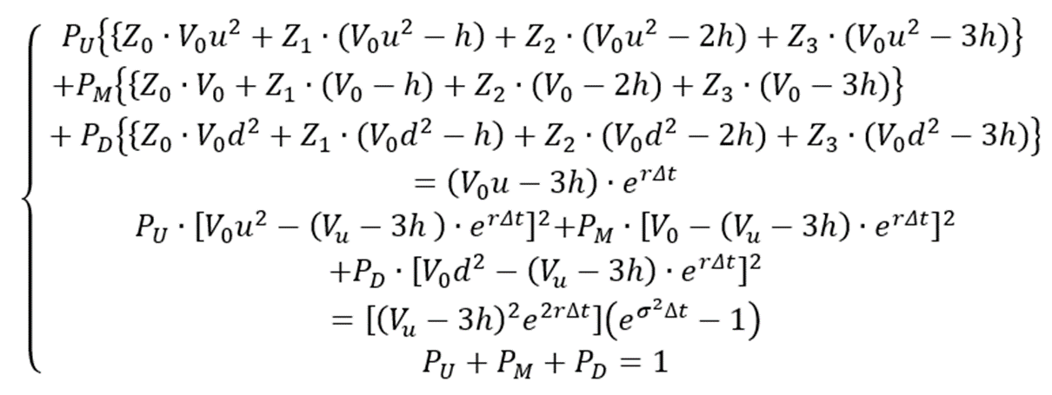
第一式表示公司資產價值同時考慮Diffusion Process及Jump Process下的資產價值期望值，其中在Diffusion Process及Jump Process互為獨立事件之下，三元樹結構的風險中立機率及巨災發生及規模機率可以直接相乘。
可利用離散方式逼近連續時間模型下的資產價值變異數便能求得第二式
其中在三元樹結構的上方節點、中間節點、下方節點數值只受到Diffusion Process的影響之下，我們在進行變異數的計算時並不會將跳躍事件考慮進來。

Slide 29
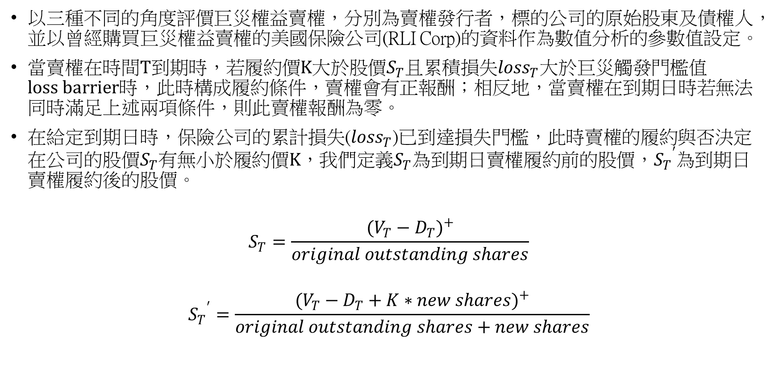
4.數值分析
以三種不同的角度評價巨災權益賣權，分別為賣權發行者，標的公司的原始股東及債權人，並以曾經購買巨災權益賣權的美國保險公司(RLI Corp)的資料作為數值分析的參數值設定。
當賣權在時間$T$到期時，若履約價$K$大於股價$S_{T}$且累積損失${loss}_{T}$大於巨災觸發門檻值$loss barrier$時，此時構成履約條件，賣權會有正報酬；相反地，當賣權在到期日時若無法同時滿足上述兩項條件，則此賣權報酬為零。
在給定到期日時，保險公司的累計損失(${loss}_{T}$)已到達損失門檻，此時賣權的履約與否決定在公司的股價$S_{T}$有無小於履約價$K$，我們定義$S_{T}$為到期日賣權履約前的股價，${S_{T}}^{′}$為到期日賣權履約後的股價。
$$S_{T}=\frac{{(V_{T}−D_{T})}^{+}}{original outstanding shares}$$
$${S_{T}}^{′}=\frac{{(V_{T}−D_{T}+K∗new shares)}^{+}}{original outstanding shares+new shares}$$

Slide 30
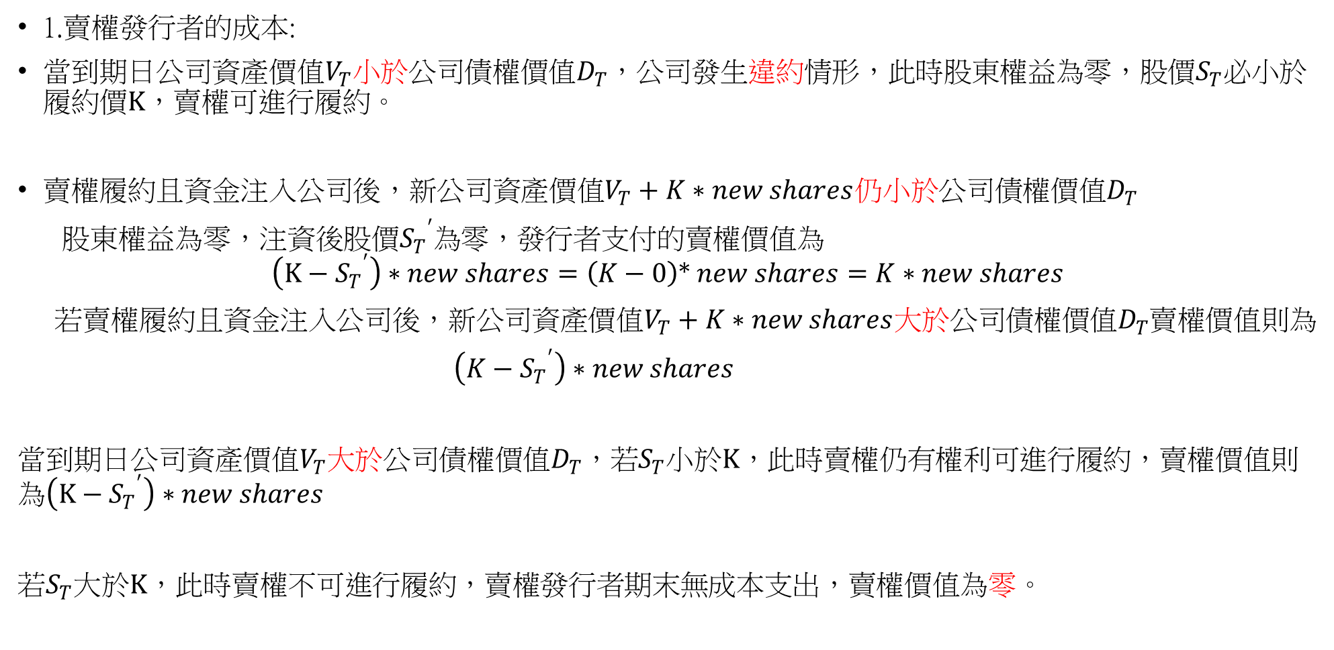
在給定保險公司的累計損失(${loss}_{T}$)已到達損失門檻($loss barrier$)的情況:
1.賣權發行者的成本:
當到期日公司資產價值$V_{T}$小於公司債權價值$D_{T}$，公司發生違約情形，此時股東權益為零，股價$S_{T}$必小於履約價$K$，賣權可進行履約。
賣權履約且資金注入公司後，新公司資產價值$V_{T}+K∗new shares$仍小於公司債權價值$D_{T}$
股東權益為零，注資後股價${S_{T}}^{′}$為零，發行者支付的賣權價值為
$$\left(K−{S_{T}}^{′}\right)∗new shares=\left(K−0\right)∗ new shares=K∗new shares$$
若賣權履約且資金注入公司後，新公司資產價值$V_{T}+K∗new shares$大於公司債權價值$D_{T}$賣權價值則為
$\left(K−{S_{T}}^{′}\right)∗new shares$
當到期日公司資產價值$V_{T}$大於公司債權價值$D_{T}$，若$S_{T}$小於$K$，此時賣權仍有權利可進行履約，賣權價值則為$\left(K−{S_{T}}^{′}\right)∗new shares$
若$S_{T}$大於$K$，此時賣權不可進行履約，賣權發行者期末無成本支出，賣權價值為零。

Slide 31
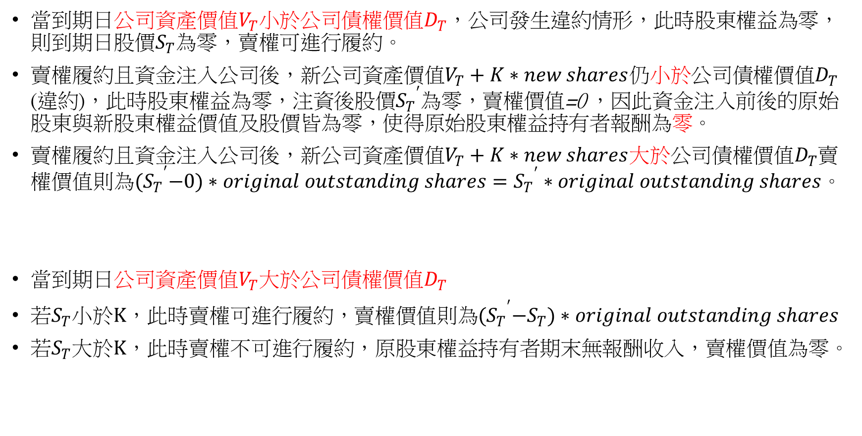
2.原始股東價值的變化量
當到期日公司資產價值$V_{T}$小於公司債權價值$D_{T}$，公司發生違約情形，此時股東權益為零，則到期日股價$S_{T}$為零，賣權可進行履約。
賣權履約且資金注入公司後，新公司資產價值$V_{T}+K∗new shares$仍小於公司債權價值$D_{T}$ (違約)，此時股東權益為零，注資後股價${S_{T}}^{′}$為零，賣權價值=0 ，因此資金注入前後的原始股東與新股東權益價值及股價皆為零，使得原始股東權益持有者報酬為零。
賣權履約且資金注入公司後，新公司資產價值$V_{T}+K∗new shares$大於公司債權價值$D_{T}$賣權價值則為${(S_{T}}^{′}−0)∗original outstanding shares={S_{T}}^{′}∗original outstanding shares$。
當到期日公司資產價值$V_{T}大於$公司債權價值$D_{T}$
若$S_{T}$小於$K$，此時賣權可進行履約，賣權價值則為${(S_{T}}^{′}−S_{T})∗original outstanding shares$
若$S_{T}$大於$K$，此時賣權不可進行履約，原股東權益持有者期末無報酬收入，賣權價值為零。

Slide 32
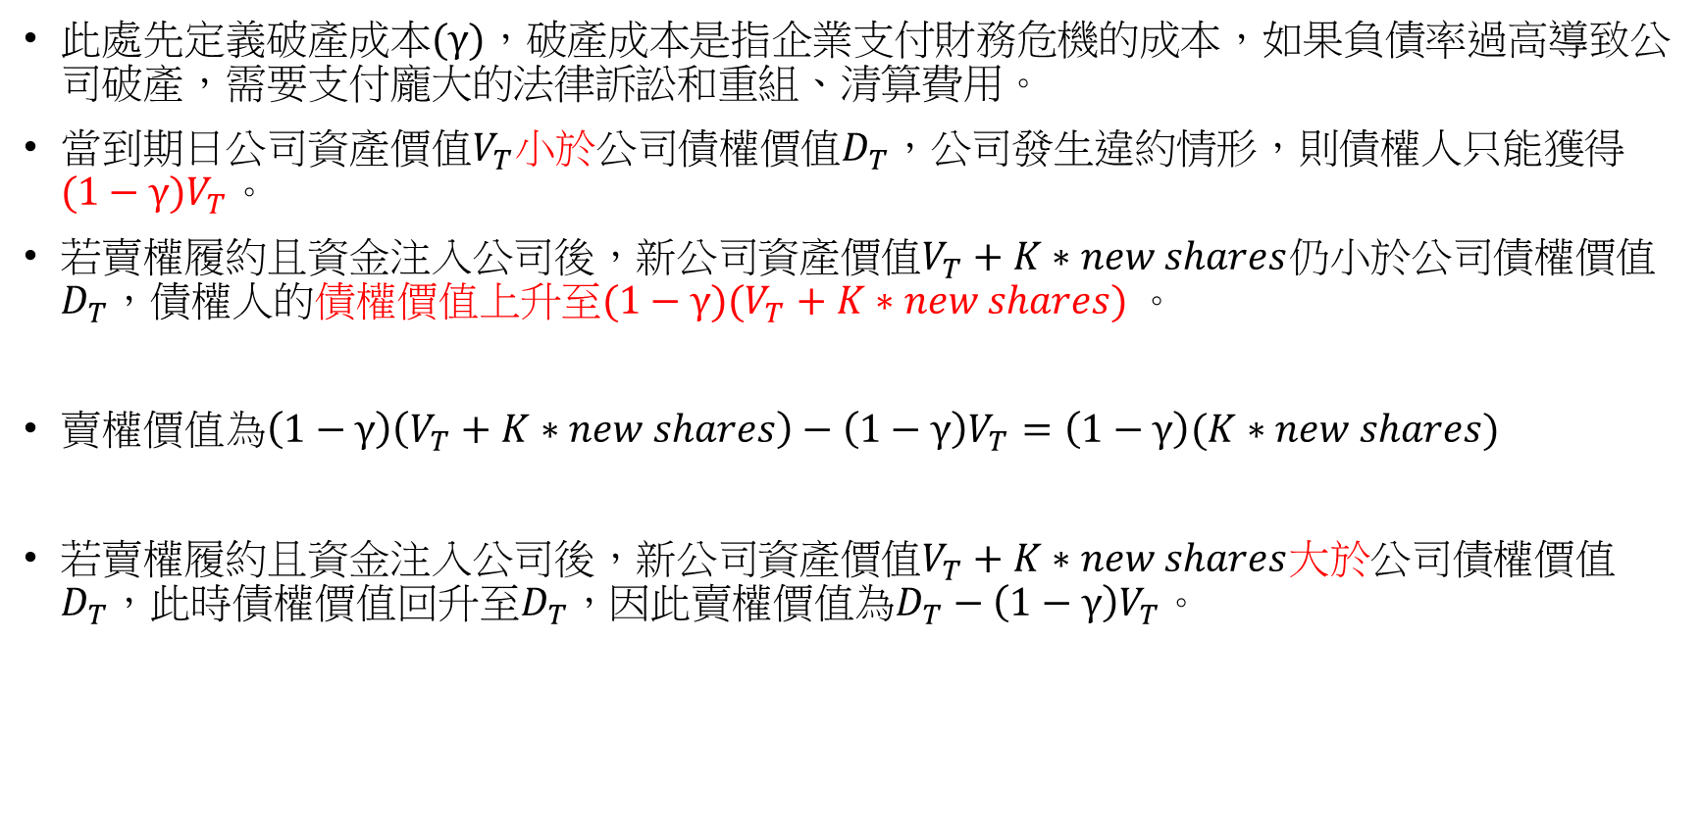
3.保險公司債權價值變化量
此處先定義破產成本$(γ)$，破產成本是指企業支付財務危機的成本，如果負債率過高導致公司破產，需要支付龐大的法律訴訟和重組、清算費用。
當到期日公司資產價值$V_{T}$小於公司債權價值$D_{T}$，公司發生違約情形，則債權人只能獲得${(1−γ)V}_{T}$。
若賣權履約且資金注入公司後，新公司資產價值$V_{T}+K∗new shares$仍小於公司債權價值$D_{T}$，債權人的債權價值上升至$(1−γ)(V_{T}+K∗new shares)$ 。
賣權價值為$\left(1−γ\right)\left(V_{T}+K∗new shares\right)−\left(1−γ\right)V_{T}=\left(1−γ\right)(K∗new shares)$
若賣權履約且資金注入公司後，新公司資產價值$V_{T}+K∗new shares$大於公司債權價值$D_{T}$，此時債權價值回升至$D_{T}$，因此賣權價值為$D_{T}−\left(1−γ\right)V_{T}$。

Slide 33
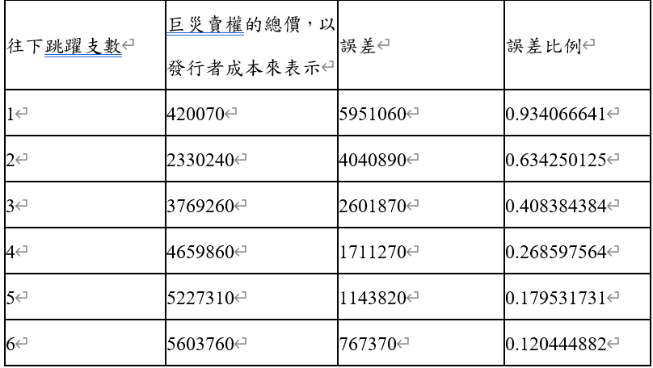
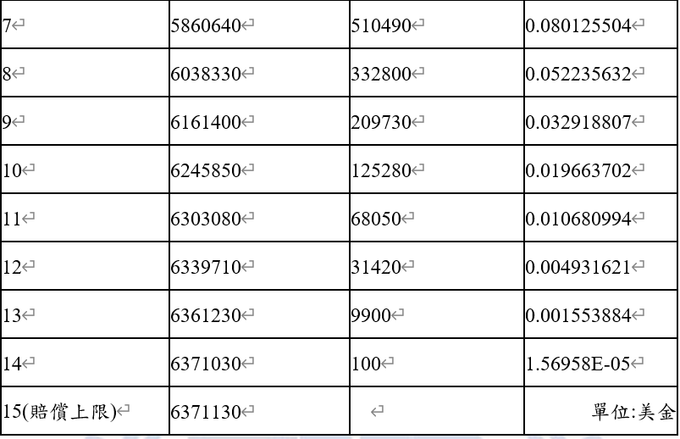
4.2數值結果
以曾經在1996年購買巨災權益賣權的美國保險公司(RLI Corp)的資料作為本研究的參數值設定。
利用Zeta Distribution來配適1950~2001年的美國巨災損失資料(單位為百億)
在沒有稅盾利益以及破產成本之下以三種角度進行探討

Slide 34
的往下跳躍支數代表樹狀結構模擬Zeta隨機變數往下跳躍的數目，也可解讀成保險公司出險有賠償上限所對應的賣權價格，因為往下跳躍數目不能無限制增加，所以本研究計算往下跳躍到15支，並分析往下跳躍支數和選擇權價格收斂的關係。第i支的誤差項的定義為往下跳躍15支的賣權價格和第i支價格的差異。誤差比例的定義則是誤差值除上往下跳躍15支價格的比例。

Slide 35
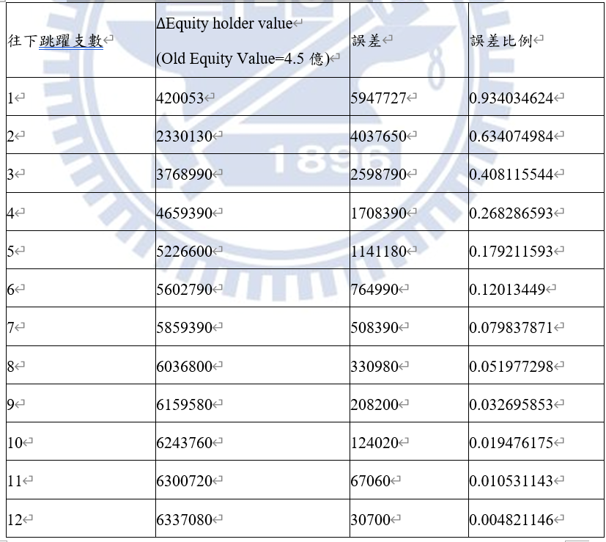
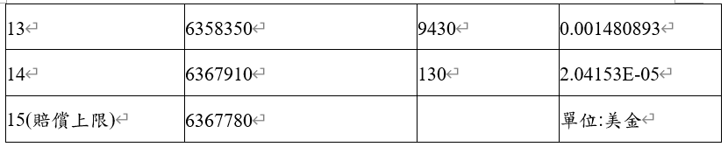
股東權益角度的跳躍支數與賣權價值的關係:

Slide 36
跳躍支數越多(賠償上限越高)，股東權益價值的增加量越高
跳躍支數越多(賠償上限越高)，覆蓋損失機率越高，誤差越小

Slide 37
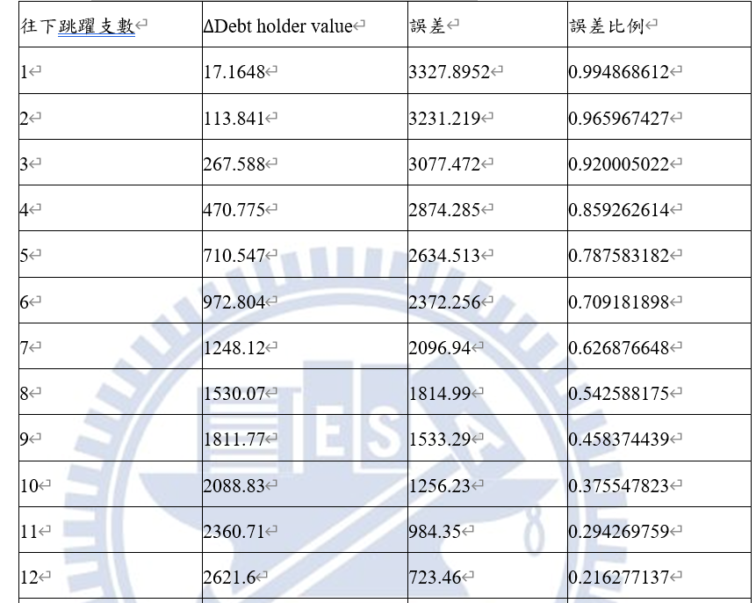
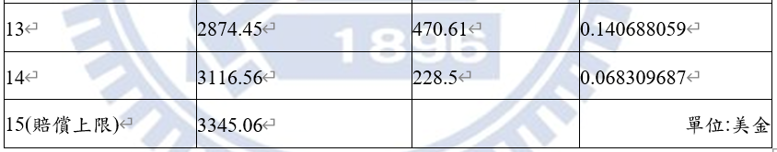
公司債權人角度的跳躍支數與賣權價值的關係:

Slide 38

債權人的價值增加量有上升的趨勢，但債權總價值不會超過無風險債券，無風險債價值可用債券面額用無風險利率折現求出(Debt*e^(-rT)=18500000*e^(-0.05*3)=15923098)，沒有CatEPut 之下的 Debt 價值 $D_{old}$=15551300，所以發行CatEPut可增加的價值上限是15923098-$D_{old}$="15923098-15551300=371798" 。
跳躍支數越多(賠償上限越高)，債權人價值的增加量越高
跳躍支數越多(賠償上限越高)，覆蓋損失機率越高，誤差越小

Slide 39

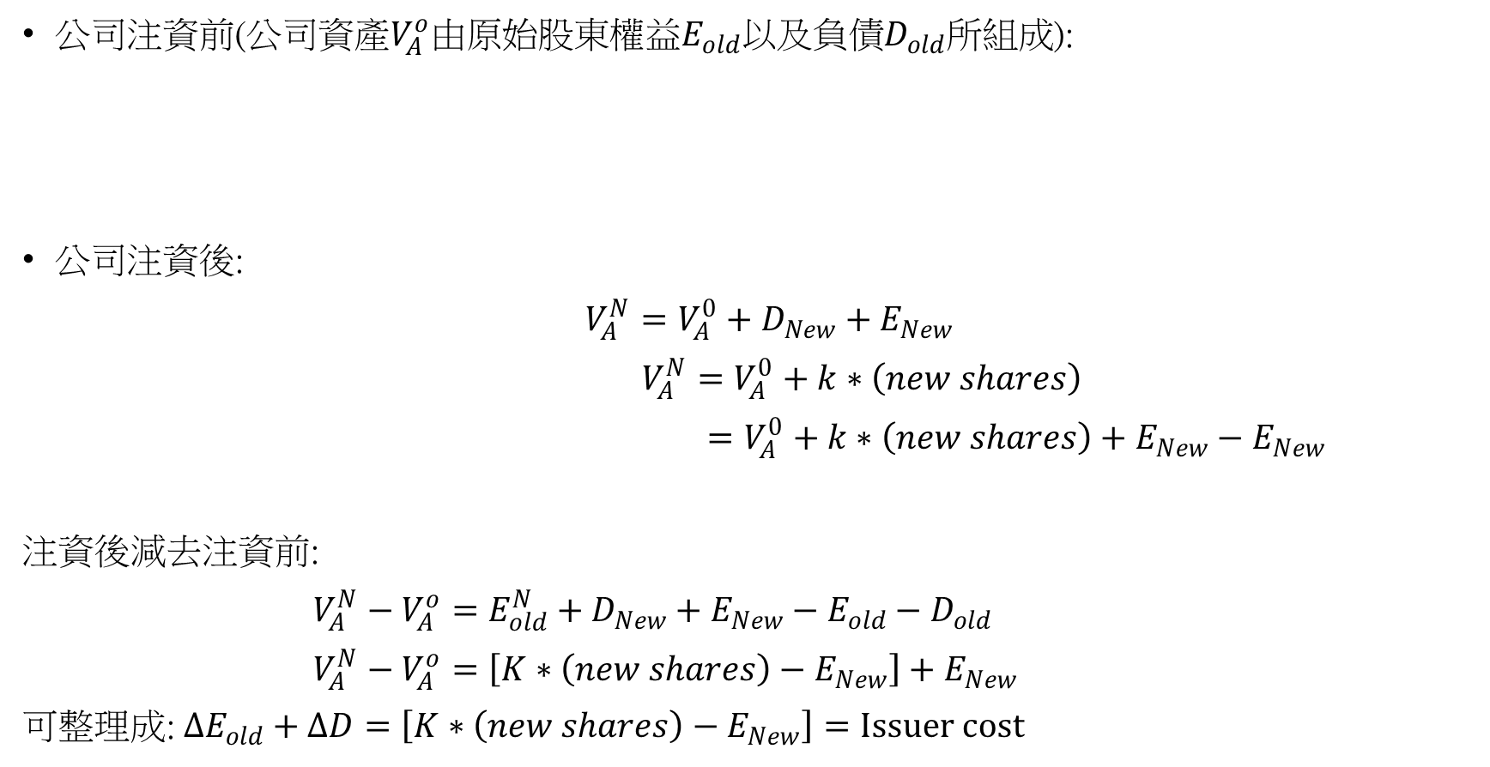
在假設公司沒有破產成本及稅盾利益之下，並根據 MM capital structure irrelevance theory，賣權發行者的成本相當於他注資給公司原始股東和債權人的價值
公司注資前(公司資產$V_{A}^{o}$由原始股東權益$E_{old}$以及負債$D_{old}$所組成):
公司注資後:
$V_{A}^{N}=V_{A}^{0}+D_{New}+E_{New}$
$V_{A}^{N}=V_{A}^{0}+k∗\left(new shares\right)$
$=V_{A}^{0}+k∗\left(new shares\right)+E_{New}−E_{New}$
注資後減去注資前:
$V_{A}^{N}−V_{A}^{o}=E_{old}^{N}+D_{New}+E_{New}−E_{old}−D_{old}$
$V_{A}^{N}−V_{A}^{o}=\left[K∗\left(new shares\right)−E_{New}\right]+E_{New}$
可整理成:${∆E}_{old}+∆D=\left[K∗\left(new shares\right)−E_{New}\right]=Issuer cost$

Slide 40

公司資產由股東權益以及負債所組成，在賣權履約時公司會得到一筆權益資金$K∗\left(new shares\right)$，因為履約後發行新股會產生新股東($E_{New}$)，而$K∗\left(new shares\right)−E_{New}$為賣權發行者注入權益資金後和換取到新股東權益的價值之間的差值恰好為發行者的成本，經由上式可解釋賣權發行者的成本恰好為股東權益與標的公司債權人價值的增加量(${∆E}_{old}+∆D$)。

